Slide 1

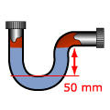
Les équipements et accessoires de vidanges
Tout appareils sanitaire doit être raccordés à une vidange, et doit être munis d’un siphon
Qu’est ce que le siphon et à quoi sert il ?
C’est un dispositif intercalé entre un appareil sanitaire et son tuyau d’évacuation pour empêcher la remontée de mauvaises odeurs.
Le siphon est généralement placé directement sous l’appareil. La norme impose une garde d’eau d’au moins 5 cm.

Slide 2
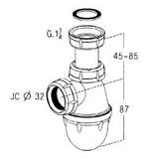
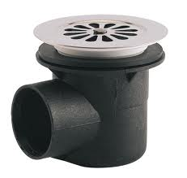
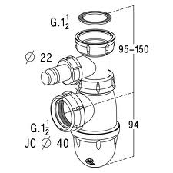
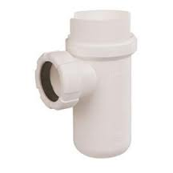
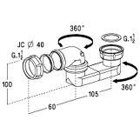
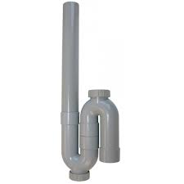
Les siphons correspondant aux appareils
Siphon de lavabo
Ø de raccordement 32 ou 40
Siphon de douche ø de raccordement 40 ou 50
Siphon d’évier ø de raccordement 40
Siphon de groupe de sécurité ø de raccordement 32
Siphon de baignoire ø de raccordement 40 ou 50
Siphon de machine à laver (LL ou LV)

Slide 3
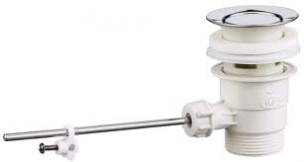
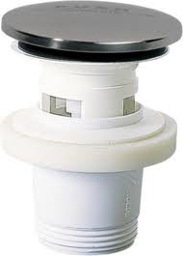
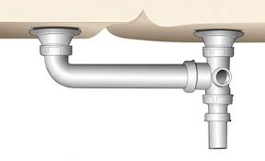
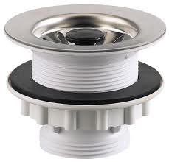
Les bondes
Bonde de lavabo à tirette, la robinetterie est raccordée à la tige de vidange. Elle peut être aussi sans tirette.
Bonde pour évier double bac. Elle peut être aussi pour simple bac

Slide 4
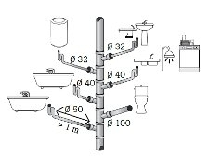
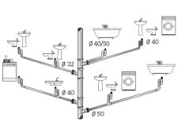
Principe hydraulique des évacuations
Chaque équipement est pourvu d'un siphon relié à une conduite d'évacuation.
Aujourd'hui systématiquement en PVC et toujours installée en pente, elle rejoint plus ou moins directement une canalisation verticale de gros diamètre, appelée « chute ».
Pour des raisons pratiques, il arrive que plusieurs évacuations rejoignent une conduite commune un peu plus gros collecteur, aboutissant à la chute. Conduites et coudes sont assemblés au moyen d'une colle spécifique (pour PVC rigide).
Le diamètre d'une évacuation simple ou d'un collecteur varie selon le type et le nombre d'équipements à desservir voire également, selon la distance à parcourir jusqu'à la chute la plus proche.
Outre le diamètre requis pour chaque type d'évacuation, il faut prévoir une pente suffisante pour permettre un écoulement facile. Si l'évacuation est assez courte (moins de 2 m), la pente peut être limitée à 1 ou 2 cm/m. Même chose s'il ne s'agit que d'un lavabo ou d'un bidet. Au-delà de 2 m en revanche, la pente peut atteindre 2 à 3 cm/m. Surtout si plusieurs équipements sont desservis par une conduite commune (collecteur) : lavabo et douche ou baignoire, évier et lave-vaisselle...

Slide 5
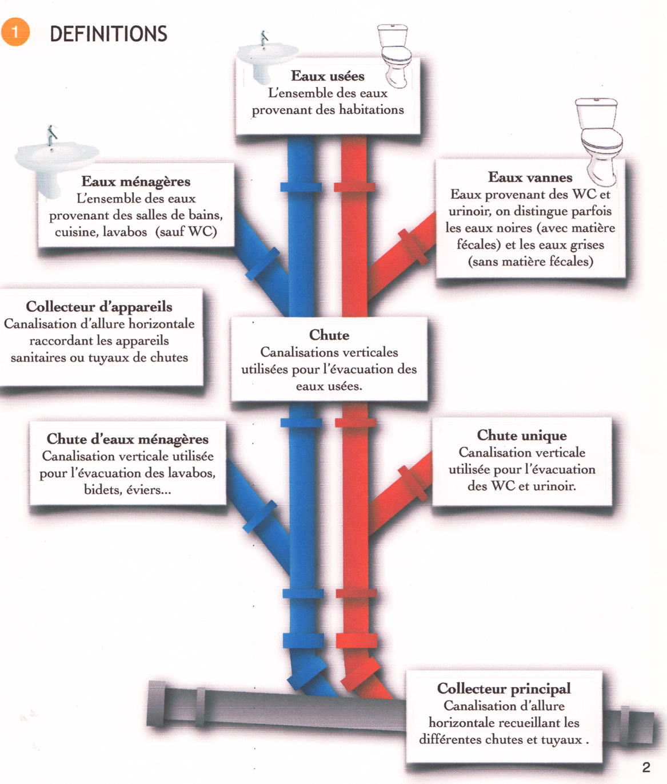
Les types de chutes

Slide 6
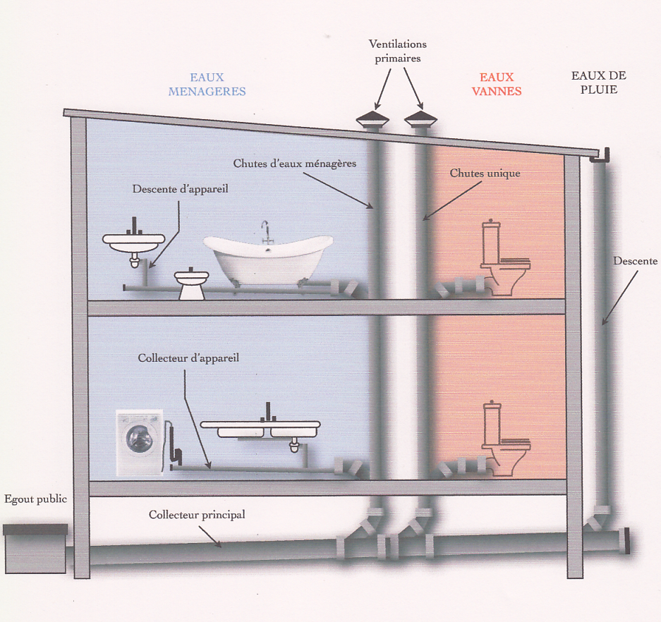
Schéma de raccordement
Lorsque le réseau est séparatif, il est strictement interdit de raccorder les eaux pluviales sur le réseau d’évacuation des eaux usées. Lorsqu’il existe une seul canalisation d’évacuation sur le réseau d’assainissement, il convient de se renseigner auprès de la mairie pour savoir si on dispose d’un réseau unitaire ou si les eaux pluviales doivent faire l’objet d’un dispositif particulier de stockage et de drainage.

Slide 7
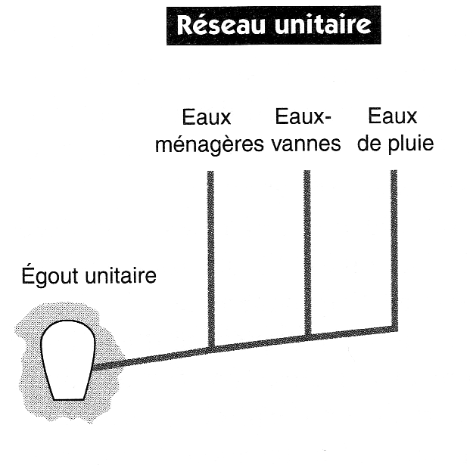
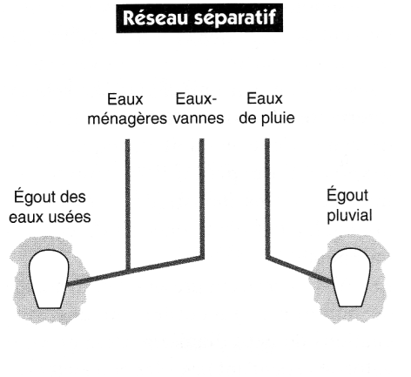
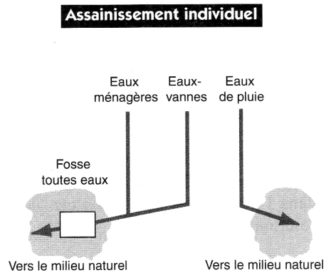
Réseaux d’évacuations
Il y a qu’un seul égout pour les trois, eaux ménagéres, eau vannes et pluvial.
Il y a deux égouts, un pour les eaux usées et l’autre pour les eaux pluvial.
Dans le cas ou le réseau public ne dispose pas d’évacuation, on fera un assainissement individuel.
Les eaux d’évacuations sont ici rejetées vers le milieu naturel.

Slide 8
synthèse
À quoi sert un siphon ?
Relier
Pour machine à laver
Pour receveur de douche
pour groupe de sécurité

Slide 9
synthèse
indiquer les diamètres dans les encadrés

Slide 10
synthèse
EU =
EV=
Indiquer :

Slide 11



synthèse
relier
Réseau unitaire
Assainissement individuel
Réseau séparatif

Slide 12
synthèse
À quoi sert un siphon ?
Il sert à éviter la remontée des mauvaises odeurs
Relier
Pour machine à laver
Pour receveur de douche
pour groupe de sécurité

Slide 13
synthèse
indiquer les diamètres dans les encadrés
ø32
ø32
ø40
ø40
ø50
ø100

Slide 14
synthèse
Eau usée
EU =
Eau vanne
EV=
chute
Indiquer :

Slide 15
synthèse
relier
Réseau unitaire
Assainissement individuel
Réseau séparatif

